Slide 1
基于有限元模型的肿瘤细胞生长模拟的并行化计算方法研究
姓 名：孔 欣
指导老师：董守斌

Slide 2
内容提纲
国内外研究现状
有限元模型
有限元模型下的计算框架
算法的并行化
实验数据与结果分析

Slide 3
内容提纲
课题研究背景与意义
有限元模型
有限元模型下的计算框架
算法的并行化
实验数据与结果分析

Slide 4
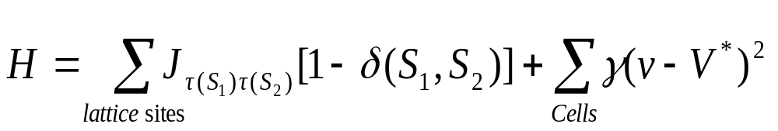
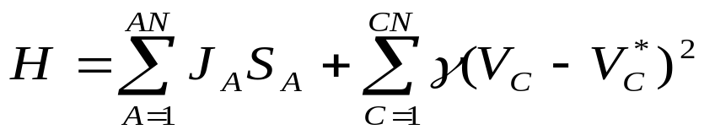
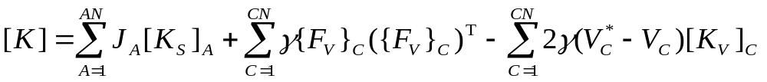
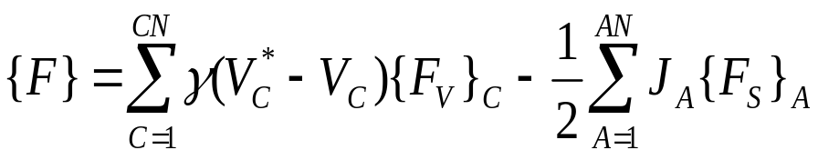

有限元模型
能量公式
计算公式

Slide 5
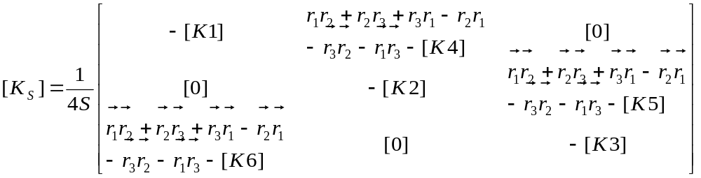
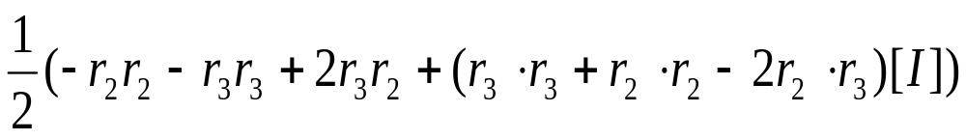
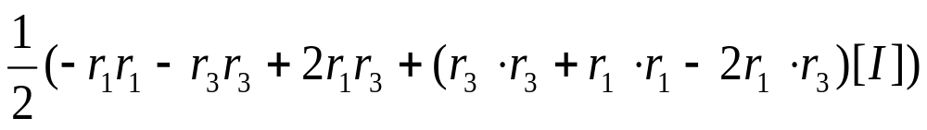
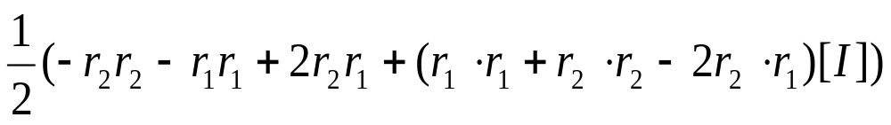
有限元模型
其中：
[K1]=
[K2]=
[K3]=

Slide 6
有限元模型
其中
[K4]=
[K5]=
[K6]=

Slide 7
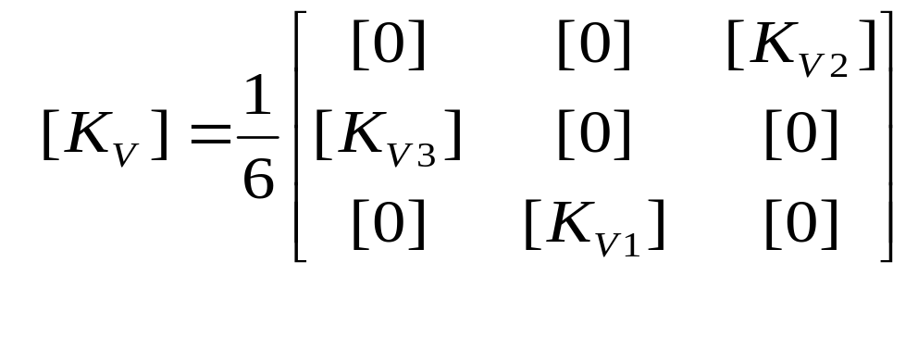
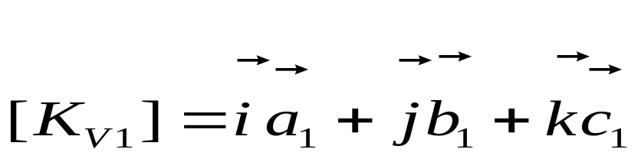

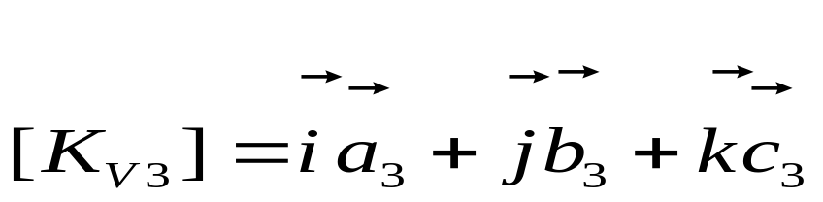
有限元模型

Slide 8
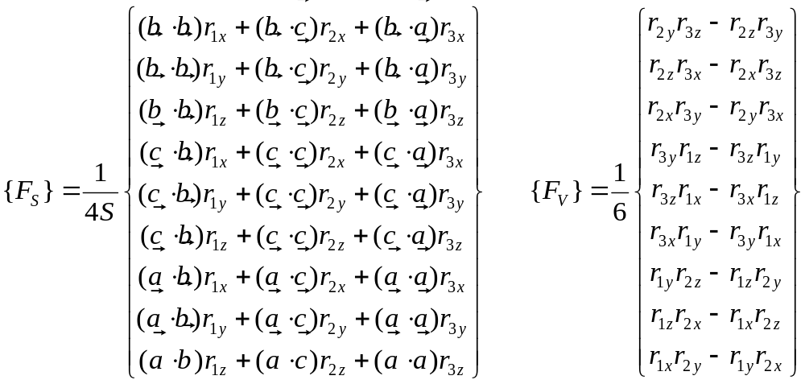
有限元模型

Slide 9
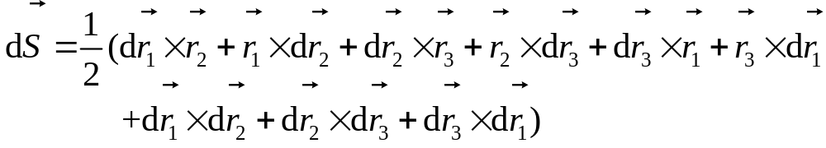
有限元模型

Slide 10
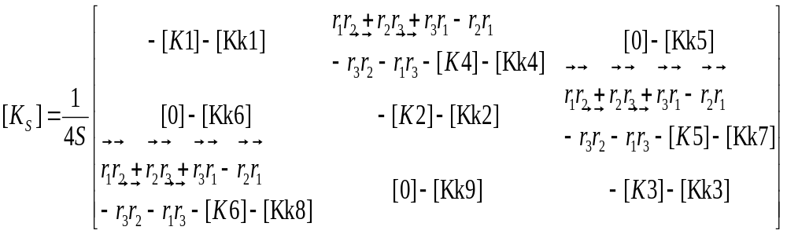
有限元模型

Slide 11
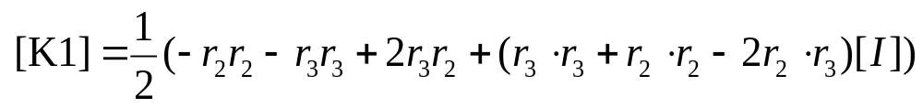
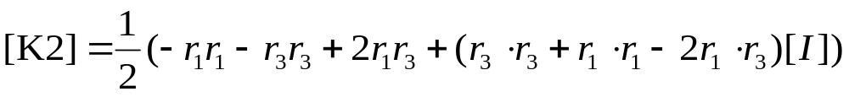
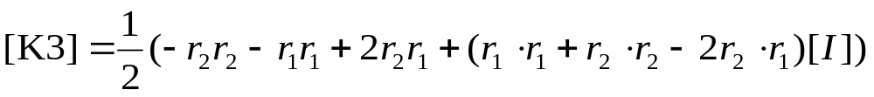
有限元模型

Slide 12
有限元模型

Slide 13
内容提纲
课题研究背景与意义
有限元模型
有限元模型下的计算框架
算法的并行化
实验数据与结果分析

Slide 14
有限元模型下的计算框架
单细胞模拟生长
模拟细胞分裂
多细胞模拟生长

Slide 15
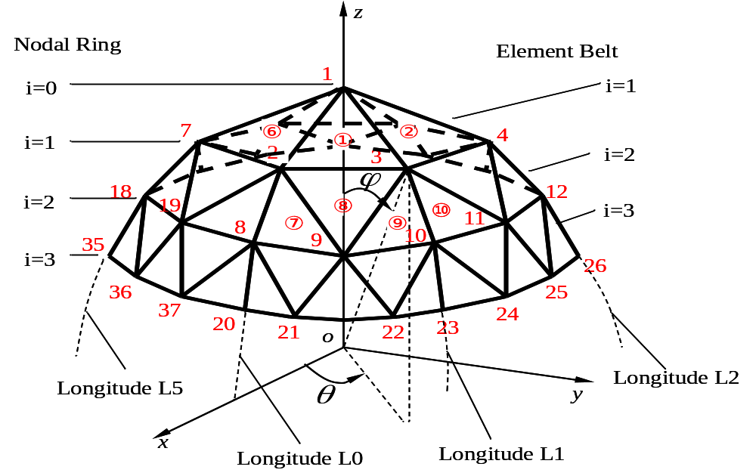
单细胞模拟生长
三角划分

Slide 16
单细胞模拟生长
细胞增长
获得element
计算 [Kv]AL_C, [Ks]AL_C, {Fv}AL_C and {Fs}AL_C
装配全局向量和矩阵 [Ks]A, {Fv} C and {Fs}A
获得总的刚度矩阵和向量 [K] and {F}
解非线性方程组 [K]{u}={F}

Slide 17
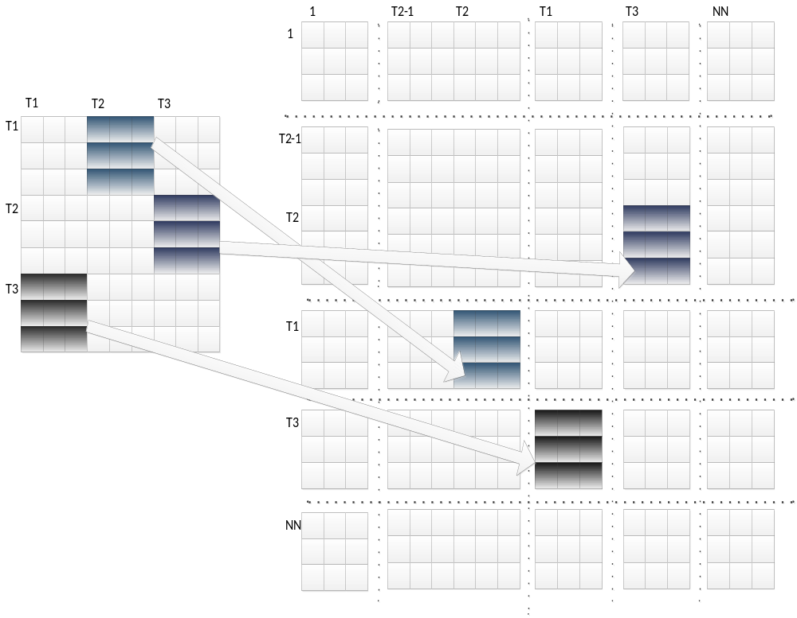
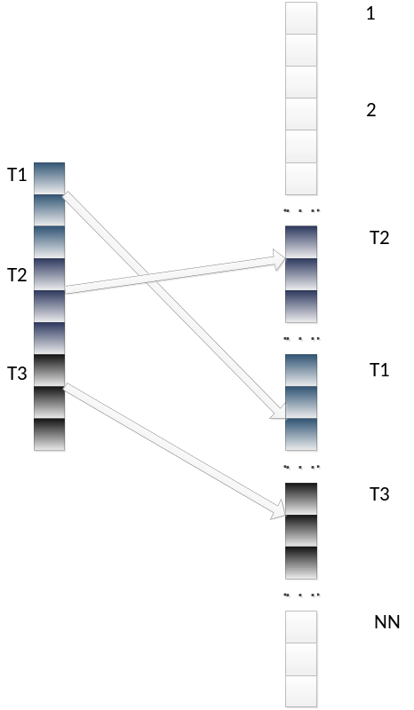
单细胞模拟生长
矩阵及向量的装配

Slide 18
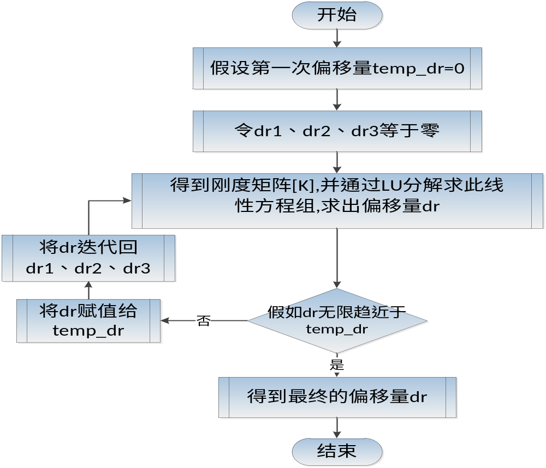
单细胞模拟生长
解非线性方程组
[K]{u}={F}

Slide 19
模拟细胞分裂
找到进行细胞分裂的外部边界
将外部边界分别与细胞中心连接
进行三角划分，形成一个新的分裂面

Slide 20
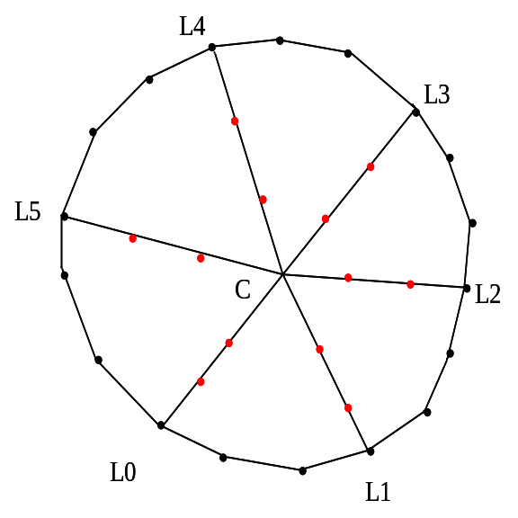
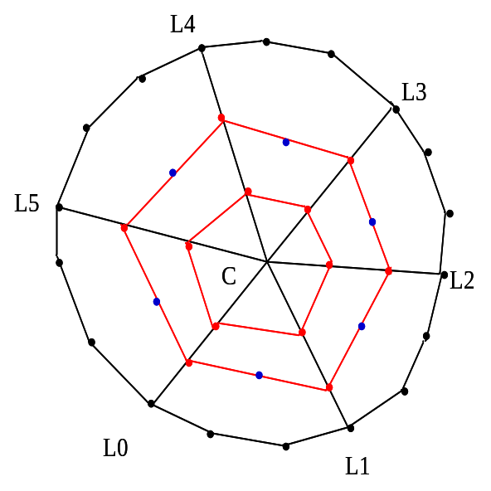
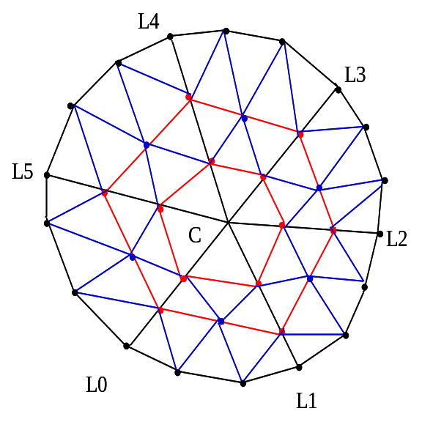
模拟细胞分裂

Slide 21
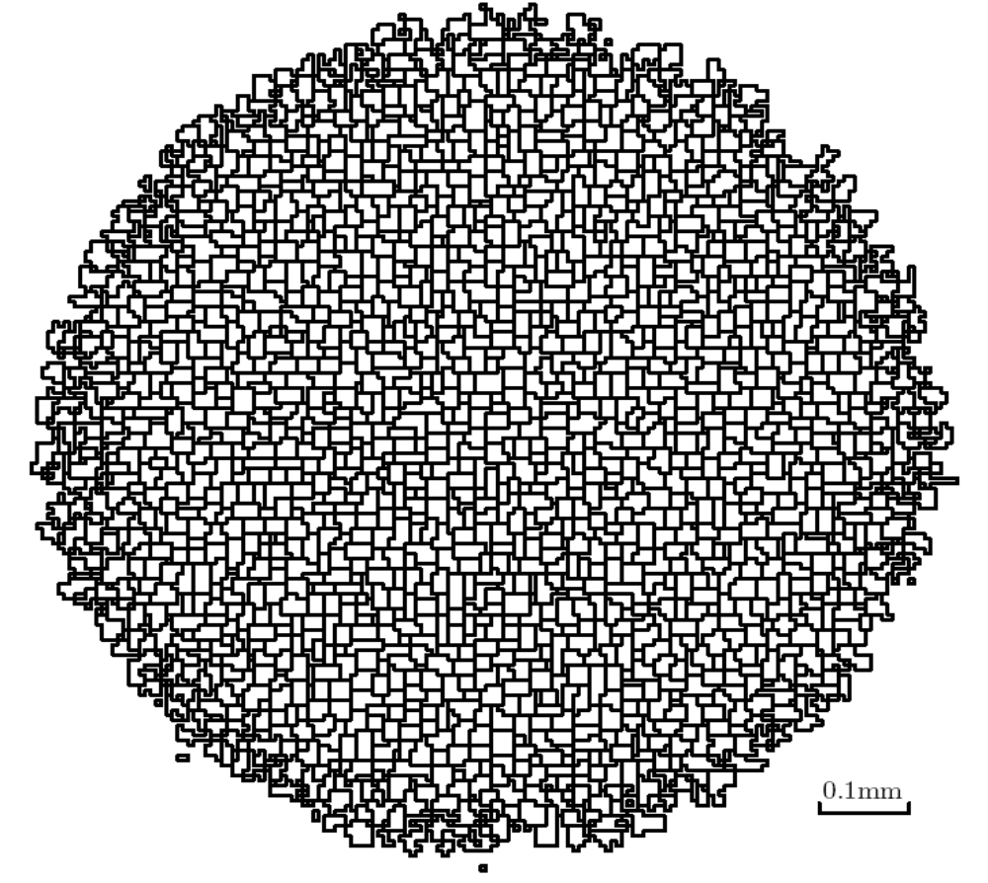
多细胞模拟生长
除了向量 {Fv}C 的装配过程，多细胞的生长与单细胞生长过程是一样的 。

Slide 22
内容提纲
课题研究背景与意义
有限元模型
有限元模型下的计算框架
算法的并行化
实验数据与结果分析

Slide 23
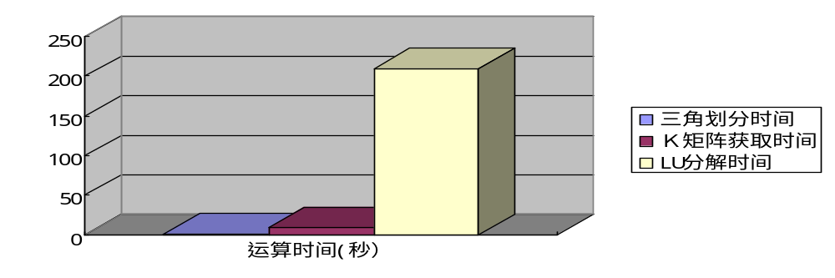
算法的并行化
模拟过程 | 运算时间
三角剖分时间 | 1秒
刚度矩阵获取时间 | 9秒
LU分解时间 | 210秒
总运算时间 | 220秒

Slide 24
内容提纲
课题研究背景与意义
有限元模型
有限元模型下的计算框架
算法的并行化
实验数据与结果分析

Slide 25
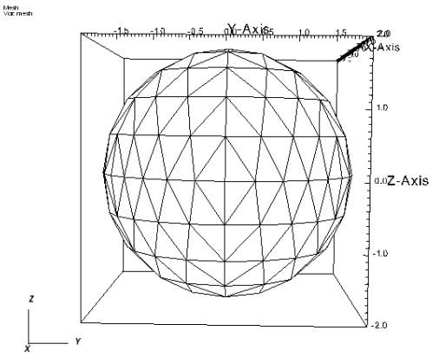
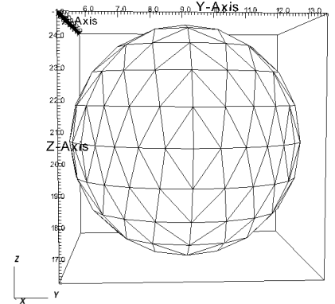
实验结果与数据分析
初始状态到生长后状态的细胞视图

Slide 26
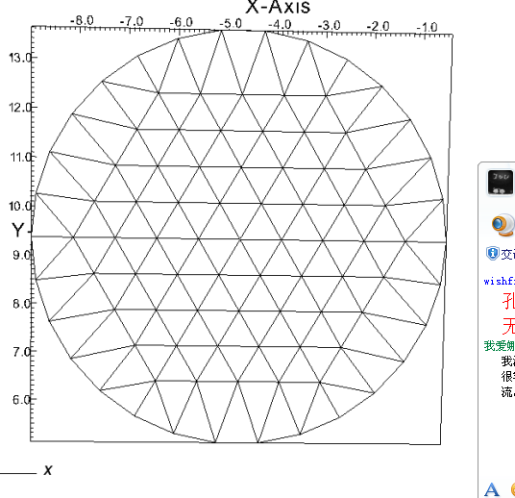
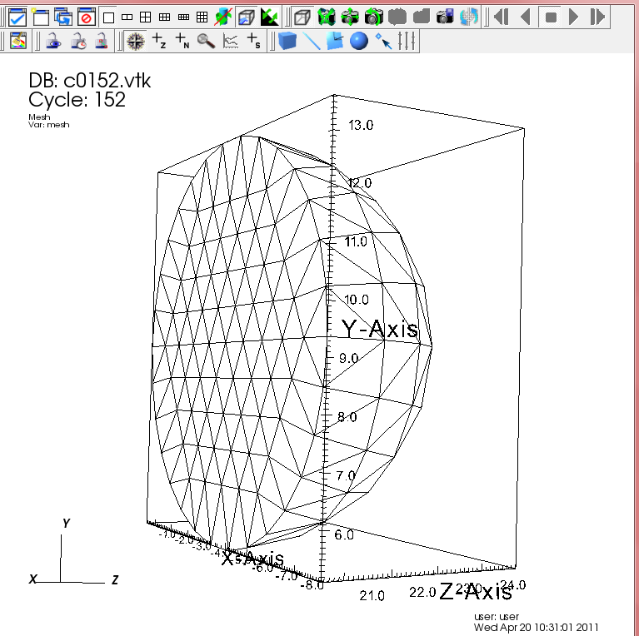
实验结果与数据分析
细胞分裂面视图

Slide 27
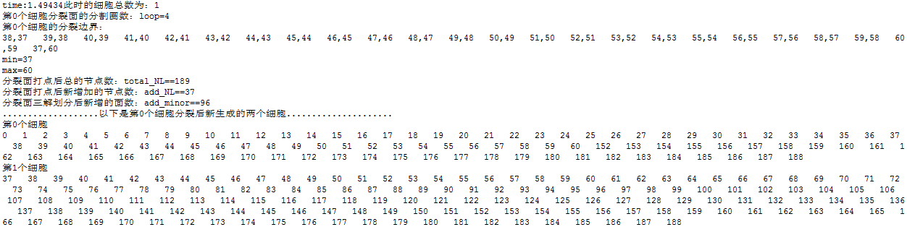
实验结果与数据分析

Slide 28
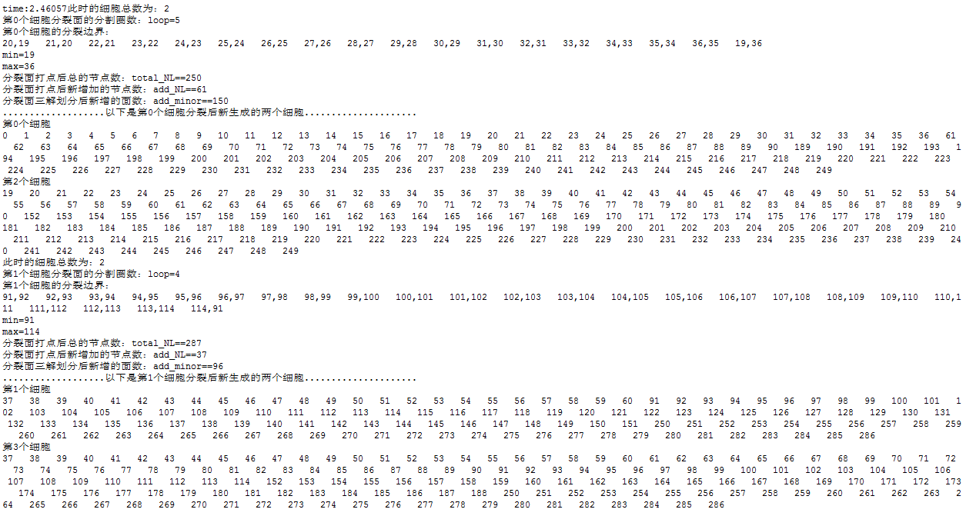
实验结果与数据分析

Slide 29
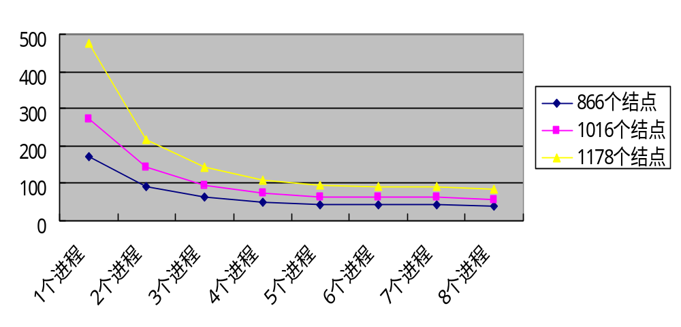
实验结果与数据分析
不同线程下的运算时间(Pthreads)

Slide 30
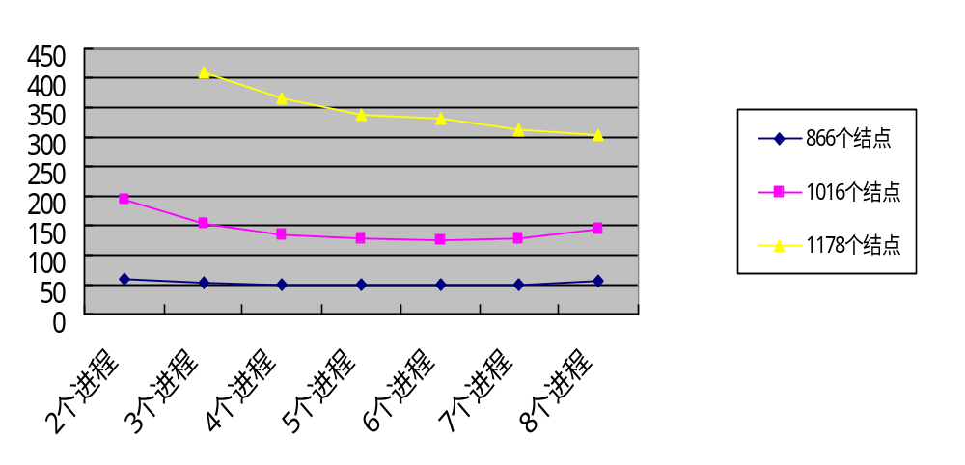
实验结果与数据分析
不同线程下的运算时间(mpi)

Slide 31
总结与展望
本文实现了使用有限元模型来描述肿瘤生长行为，在推导公式中增加了面积增量的3阶小量，并对LU分解部分进行了并行化处理。
完成细胞分裂的算法实现，实现肿瘤细胞的大规模生长。
研究外部微环境对肿瘤细胞生长的影响。
提高并行计算效率和规模。

Slide 32
谢 谢 !

